Slide 1


Új trendek
a használt autó kereskedelemben
Halász Bertalan, vezérigazgató, JóAutók.hu
2022. 09. 21.

Slide 2
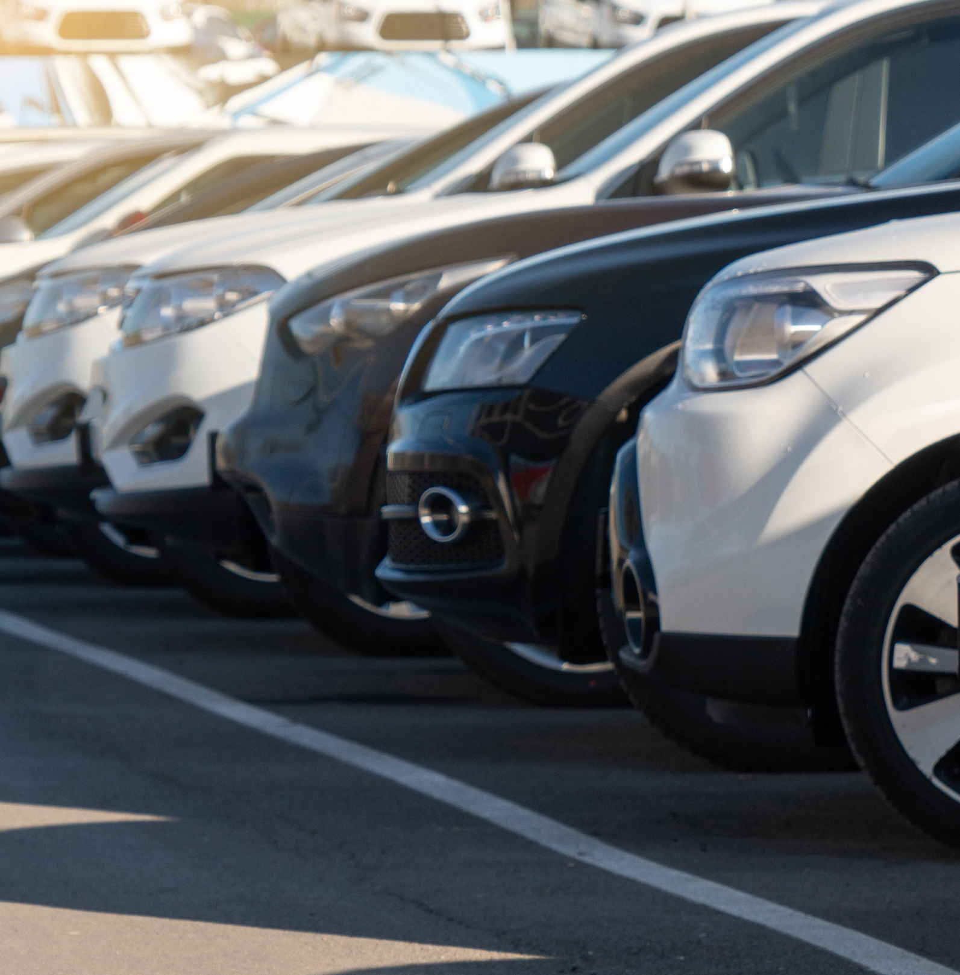
Az alaphelyzet
AZ ALAPHELYZET:
zajlik a használt autó piacterek digitális transzformációja
Az elmúlt években a befektetők nagy összegekben „fogadtak” arra, hogy az utolsó nagy fogyasztói szegmens (autóvásárlás) végre digitalizálódik, és bevonul az e-commerce ökoszisztémába.
Az első fecske a digitális használtautó piacterek között az arizónai székhelyű Carvana volt, amit 2012-ben alapítottak, 2021-ben 50 Mrd USD-re értékeltek, és bár az alapító Ernie Garcia II-ről mostanában derül ki, hogy nem minden úgy volt, ahogy mondta, az elmúlt 10 évben piacra gyakorolt hatását nem lehet már visszacsinálni.
02/27

Slide 3
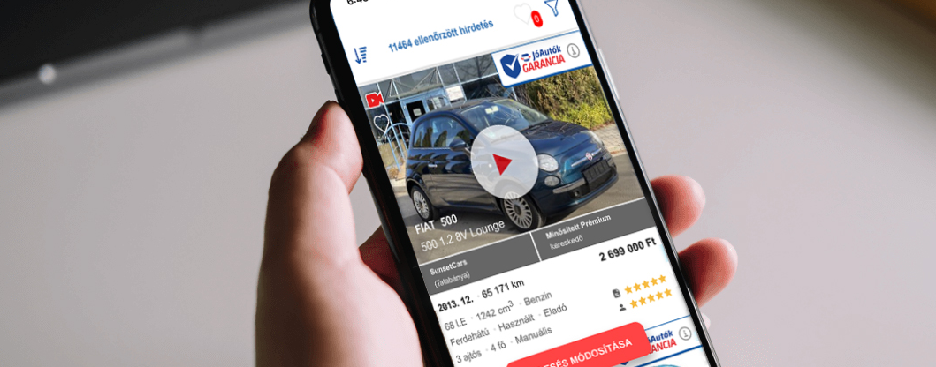


Az alaphelyzet
A befektetők nem lassítanak: az új autó a netre megy, és ugyanígy tesz a használt is
Az USA-béli digitális használtautó piacterek (Carvana, Shift, Vroom) 2015-2016-ban kezdtek el nagyot nőni, és százmilliós befektetéseket, tőzsdére menéseket jelenteni, a vezető EU piacok szereplői, mint a Cazoo (UK), Cinch (UK), Autohero (D), CarNext (NL) vagy az Aramis (FR) ugyanezt játszák kis spéttel, 2019-2020-as felfutással.
A világ többi része 2021-2022-ben követi a képletet (InstaCarro (BRA) $23M - 08.2021, CarDekho (IND) $250M - 10.2021, Spinny (IND) $280M - 11.2021, Carma (AUS) $20M - 12.2021, Cars24 (IND) $400M - 12.2021, Sylindr (ET) $12,6M - 03.2022, etc).
CEE is bekapcsolódik
Digitális használt autós weboldalak 6Mrd USD új befektetést kaptak csak 2021 H1-ben
2022-ben a CEE piacokon is elindult a mozgás, amikor a Spotawheel (GR, PL) egy 100M EUR nagyságú befektetést húzott be 2022 áprilisában), mellett pedig elindult a Carvago (CZ, SK), és a Neostar (HR).
Cinch (UK)
Auto1 (Germany)
Cazoo (UK)
Kavak (Mexiko)
CarNext (Netherlands)
Carro (Singapore)
Aramis (France)
03/27
0
200
400
600
800
1000
1200
1400
Forrás: FT research / © FT

Slide 4

Mit csinálnak az új szereplők?
MIT CSINÁLNAK a digitális használt autó értékesítési platformok? – A „Platform” modell
Ígéretet tesznek a vevőknek:
AZ EREDMÉNY:
  200 pontos átvizsgálás saját műszaki csapattal
  1-3 év garancia a hajtásláncra, vagy a teljes autóra
  Házhoz szervezett tesztvezetés
  7-21 napos pénzvisszafizetés
  end-to-end online folyamat fizetéssel és minden kapcsolódó szolgáltatással
  Minden feltöltött autót elő-minősítenek az adminisztrátorok
  Teljesülő minőségi kritériumok esetén az autó bekerül a regionális műszaki csapat csillagtúrájába átvizsgálásra és fotózásra
  Az autót a műszaki csapat tagjai töltik fel a hirdetési portálra, mint „validált autót”
  Az autó ára magában foglalja az átvizsgálás és garancia költségeit. A kereskedés minden marketing platformon ezt az árat használja.
  A validált autók foglalhatók tesztvezetésre (külön díj ellenében), előlegezhetők, illetve a teljes vásárlási folyamat is végig vihető
  Finanszírozás, biztosítás, kiterjesztett garancia szintén az online folyamat részét képezi
  Ez a „Platform” modell
Ígéretet tesznek a kereskedőknek:
  Magasabb értékesítési ár
  Alkumentes eladások (online kosár, kuponkódok)
  Gyorsabb és egyszerűbb értékesítés (e-commerce patform)
  Teljeskörű aftersales és ügyfélgondozás

Slide 5
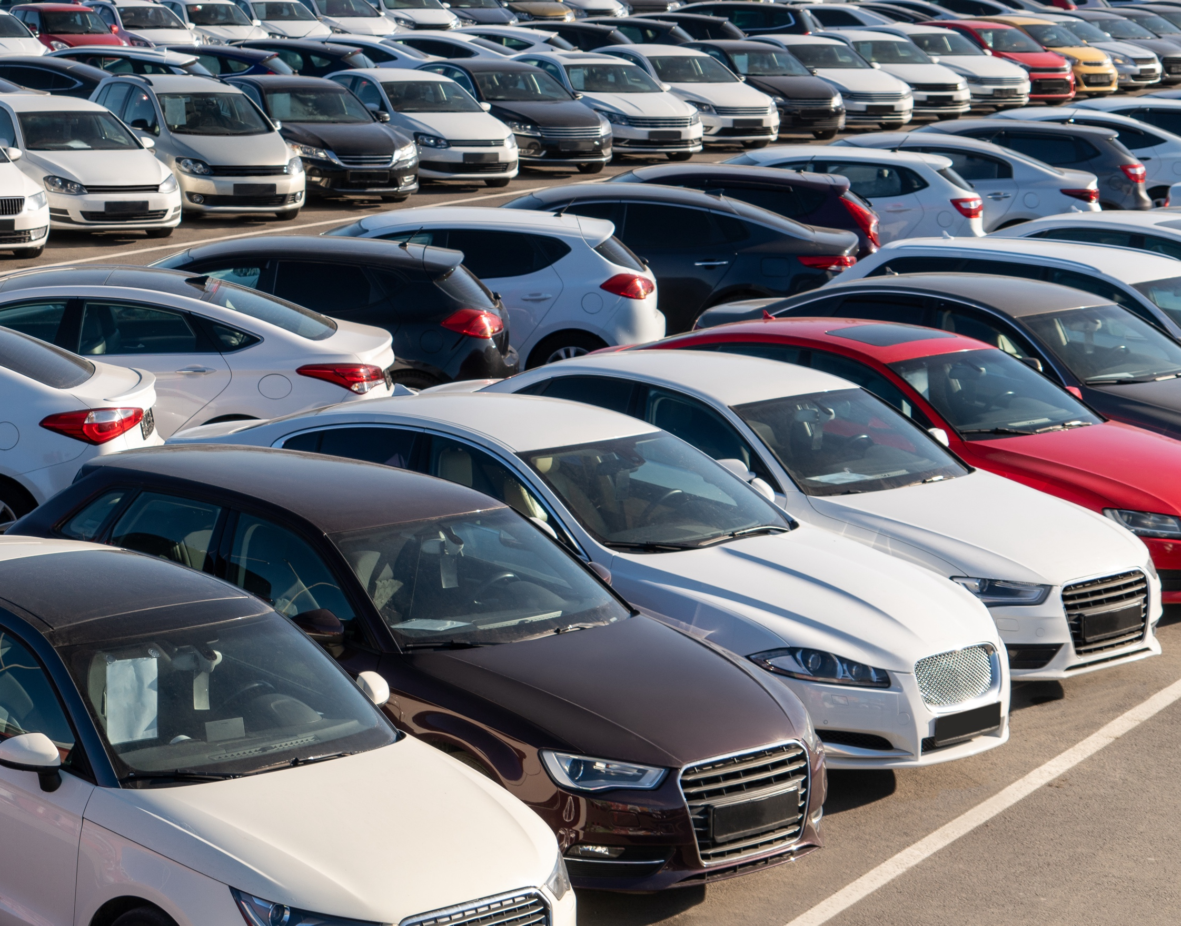
Mit csinálnak az új szereplők?
MIT CSINÁLNAK a nagy autópiaci szereplők? – A „Webshop” modell
Azok a piaci szereplők, akik képesek az aggregátorok (hirdetési platformok) kínálati volumenét önállóan előállítani MEGA online autókereskedéseket építenek fel (Autohero, Cinch, Carvana, stb.). Ez a „Webshop” modell.
A fogyasztói értékajánlat változatlan (200 pontos átvizsgálás, stb.), de a dealer-i hasznokat egy kézben fölözik le (magasabb ár, stb.)
Ehhez a modellhez önálló brandépítés (= mega-beruházás), illetve aggragált beszerzési csatorna szükséges (lásd webuyanycar.com – Cinch, vagy wirkaufendeinauto.de – Autohero)
5/27

Slide 6
Mit csinálnak az új szereplők?
MIT CSINÁLNAK az alternatív szereplők? – Az „Aggregátor” modell
Az előbbieken túl több egyéb megközelítés is létezik a használt autó vásárlás digitalizálására
Legjelentősebb közülük az „Aggregátor” modell
Ez a hirdetési portálok kínálatát aggregálja, szűri, minősíti, illetve tényleges vásárlási szándék esetén beleékelődik a folyamatba, mint „inspector” / vásárlási validátor.
06/27

Slide 7

Mit csinálnak az új szereplők?
Mi a közös mindegyik modellben?
Homologizálják a kínálatot és lebontanak minden bizalmi gátat az online vásárláshoz.
A next-gen digitális használt autó piacterek minden modellben a bizalomra épülnek.
Aki olyan márkát épít, és olyan szolgáltatásokat finanszíroz, melyek elegendőek a 100%-os vásárlói bizalom eléréséhez, képes lesz online használt autót értékesíteni.
A bizalom azonban nincs ingyen, az újdonságokkal mindenki bizalmatlan, ezért kellenek aránytalanul nagy bizalomépítő garanciák a rendszerbe.
7/27

Slide 8

Mi lesz az eredménye?
MIÉRT OLYAN
NAGY DOLOG EZ?
Közvetlen hatások a használt autó hirdetési piacon
A digitalizálódással az a mód, ahogy a hirdetési piac szereplői támogatják a tranzakciók létrejöttét, visszavonhatatlanul megváltozik
Az internet előtti érában a nyomtatott hirdetési újságok kapcsolták össze az eladókat és a vevőket. Őket váltották fel az online listing site-ok az elmúlt 25 évben 1995 és 2020 között. Mindkét modell a vevők és az eladók közötti kapcsolatfelvétel támogatásán alapult – maga a tranzakció a platformokon kívül zajlott le.
Az új érában a hirdetési platformok maguk lesznek a tranzakció létrejöttének helyszínei, ezáltal a platformok nem érdeklődőket, hanem effektív vevőket szállítanak a kereskedések felé.
Ez az apró különbség felértékeli a platformok jelentőségét az értékláncban, és megváltoztatja az üzleti modellt: a hirdetési platformok nem havi hirdetési díjakat fognak számlázni a kereskedések felé, hanem jutalékot a konkrét tranzakció után, amihez a vevőt szállították – épp úgy, mint más, már digitalizálódott szegmensekben a szórakoztató elektronikától a szállásfoglaló platformokig, mint a Booking.com.
A kereskedések számára pedig irreleváns lesz, hogy a vevőszerzési jutalékot a saját értékesítőjének, vagy a digitális hirdetési platformnak fizeti-e, vagy netán a Google-Facebook duónak.
8/27

Slide 9
Feltörekvő szereplők a CEE piacokon
MI A HELYZET A KÖRNYÉKEN?
Feltörekvő szereplők a CEE piacokon
Carvago.com
Neostar.com
Spotawheel.com
Elsődleges működési lokáció: CZ / SK
Elsődleges működési lokáció: HR
Elsődleges működési lokáció: GR / PL
Felkínált szolgáltatás: ún ‚concierge szolgáltatás’, ami átvizsgálja, megveszi és leszállítja a kiválaszott autót bármely jelentős európai hirdetési oldalról. A szolgáltatás szűri a hirdetési oldalak kínálatát, lecsökkentve ezáltal a kereshető inventory-t 7M autóról 700e-re. Az átvizsgálás mellé, 6 hónapos garanciát és 14 napos pénzvisszafizetést kínálnak.
Felkínált szolgáltatás: a hirdető által feltöltött autó nem jelenik meg automatikusan az oldalon, hanem átvizsgálásra kerül 2-3 napos átfutással a Neostar saját műszaki csapata által. A fotózást és a tényleges feltöltést a műszaki csapat tagja végzi. A portál kínálata így kizárólag átvizsgált, tesztvezethető, prémium garanciás autókat tartalmaz.
Felkínált szolgáltatás: Shift.com modell – kizárólag saját tulajdonban lévő inventory reklámozása és értékesítése történik a platformon. A házhoz szervezett tesztvezetéseket személyes „autó-nagykövetek” szervezik és vezénylik le, akik menet közben tanácsadóként is funkcionálnak. Átvizsgált autók, 5 év garanciával, 14 napos pénzvisszafizetéssel, tesztvezetéssel
Üzleti modell (2022 nyári állapot): A felhasználók egy 80 Eurós átvizsgálási díj ellenében ajánlást kapnak a helyi átvizsgáló csapattól 2-3 napos átfutással, hogy a kinézett autó érdemes, vagy sem a megvételre. Ha nem érdemes, a Carvago visszafizeti az átvizsgálási díjat. Ha érdemes, a Carvago megveszi az autót, elrendezi a papírmunkát, és leszállítja a vásárlónak további díjak ellenében. A platformon keresztül finanszírozás és biztosítás köthető (szintén jutalékos rendszerben).
Üzleti modell (2022 nyár): a vevő a Neostar fizetési rendszerén keresztül utal először előleget, majd a kereskedő visszaigazolása után a teljes összeget. A teljes összeget a Neostar az értékesítési procedúra végéig visszatartja, és csak miután a kereskedő felkészíti, leadminisztrálja és átadja az autót, akkor utalja át neki a teljes vételárat. A folyamatban a jutalék szerepét az előleg tölti be, ami a Neostar-nál marad a folyamat lezárását követően is.
Üzleti modell (2022 nyár): a kizárólag saját tulajdonú autók magasabb árazása fedezi a magas hozzáadott-értékű szolgáltatásokat, melyek felépítik a fogyasztói bizalmat és a vevői biztonságot. A magasra belőtt árazás lehetővé teszi a nagybani piac lefölözését, ami lehetővé teszi a „legjobb használtautók a legjobb szolgáltatással” vállalást megcélzását. Az üzleti modell 100M Euros befektetést eredményezett 2022 áprilisában (többek között a HAHU-t tulajdonló Adevinta kockatőke alapjától).
09/27

Slide 10

Konklúzió
A változás tehát elkezdődött. Nem csak az újautós értéklánc fog átalakulni ahhoz képest, ahogy ma ismerjük, hanem a használt autós is.
Új szereplők fogják új módokon támogatni az értékesítést – a kereskedések számára az pedig már mindegy, hogy nagy globális szereplők hazai leányai, regionális vállalatok, vagy magyar szereplő(k) lesznek a szolgáltatók (esetleg ezek valamilyen kombinációja, lásd Booking.com / Szállás.hu).
A VÁLTOZÁS ITT VAN A KÜSZÖBÖN…
010/27

Slide 11
A jövő
A változás tehát elkezdődött. Nem csak az újautós értéklánc fog átalakulni ahhoz képest, ahogy ma ismerjük, hanem a használt autós is.
Új szereplők fogják új módokon támogatni az értékesítést – a kereskedések számra az pedig már mindegy, hogy nagy globális szereplők hazai leányai, regionális vállalatok, vagy magyar szereplő(k) lesznek a szolgáltatók (esetleg ezek valamilyen kombinációja, lásd Booking.com / Szállás.hu).
A VÁLTOZÁS ITT VAN A KÜSZÖBÖN…
011/27

Slide 12
Köszönöm a figyelmet!
Halász Bertalan
vezérigazgató, JóAutók.hu
+36-30/432-9436
bertalan.halasz@netmobilitas.hu

